Slide 1
NGS網頁架構
103325109 王玟婷

Slide 2
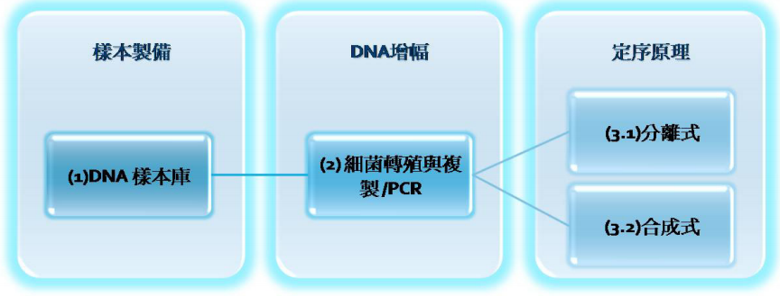
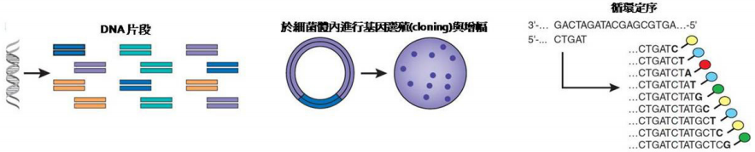
傳統定序方法
將待定序的基因序列切成小片段後轉殖入細菌質體，利用細菌繁殖快速的特性，大量複製待測質體片段，再進行定序分析。
Notes:
http://www.labmed.org.tw/UpFiles/Issues/201076111035.pdf

Slide 3
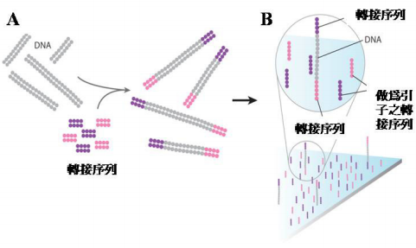
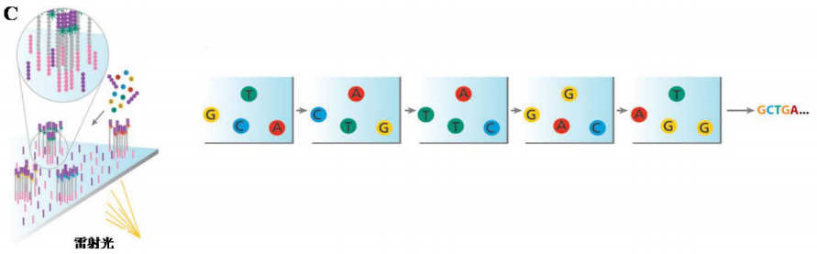
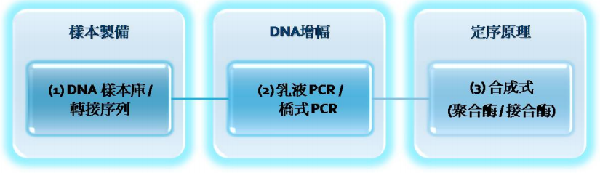
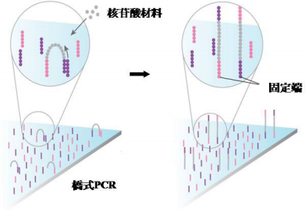
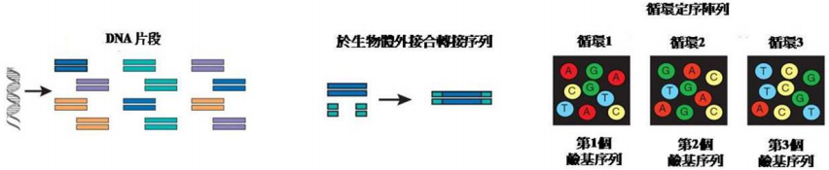
NGS
NGS是next generation sequencing (次世代定序)的縮寫，這個詞是相對於傳統的定序法(Sanger sequencing)而衍伸出來的新名詞，意思是指新一代的定序系統。

Slide 4
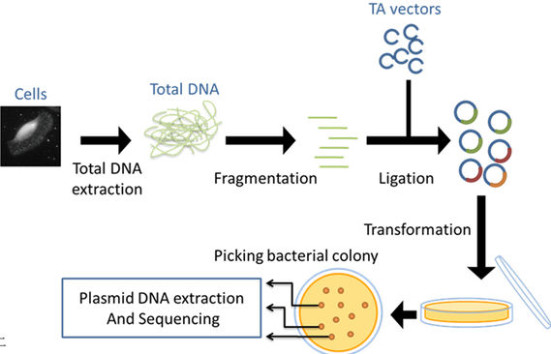
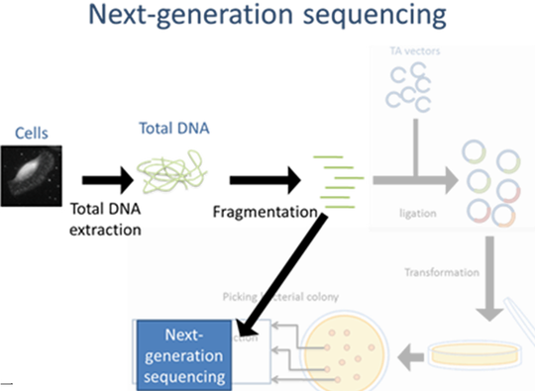
傳統技術 v.s. NGS
NGS和傳統技術最大的差別為：
→ 是否需要透過細菌進行質體複製。
NGS技術相較優於傳統技術
1. 不須透過細菌進行質體複製，降低錯誤率。
2. 高輸出產量，可以產生很多序列片段。
X
Notes:
http://yourgene.pixnet.net/blog/post/66237799
Illumina 一片flow cell共有8條lane，一條lane約可讀出2500萬reads，所以總輸出約有2億。
Lane(通道)：跑電泳膠片上面有幾個跑道。

Slide 5
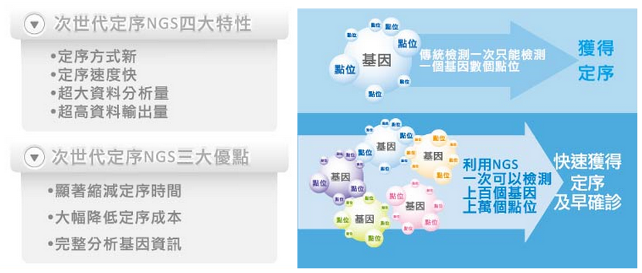
需求/應用
具有大量且快速的特性及優點，所以相當適合進行多基因之檢視。因此現在將NGS應用在各種癌症、非侵入性胎兒染色體基因檢測與遺傳疾病之檢測等。

Slide 6
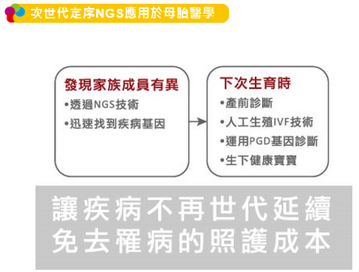
需求/應用

Slide 7
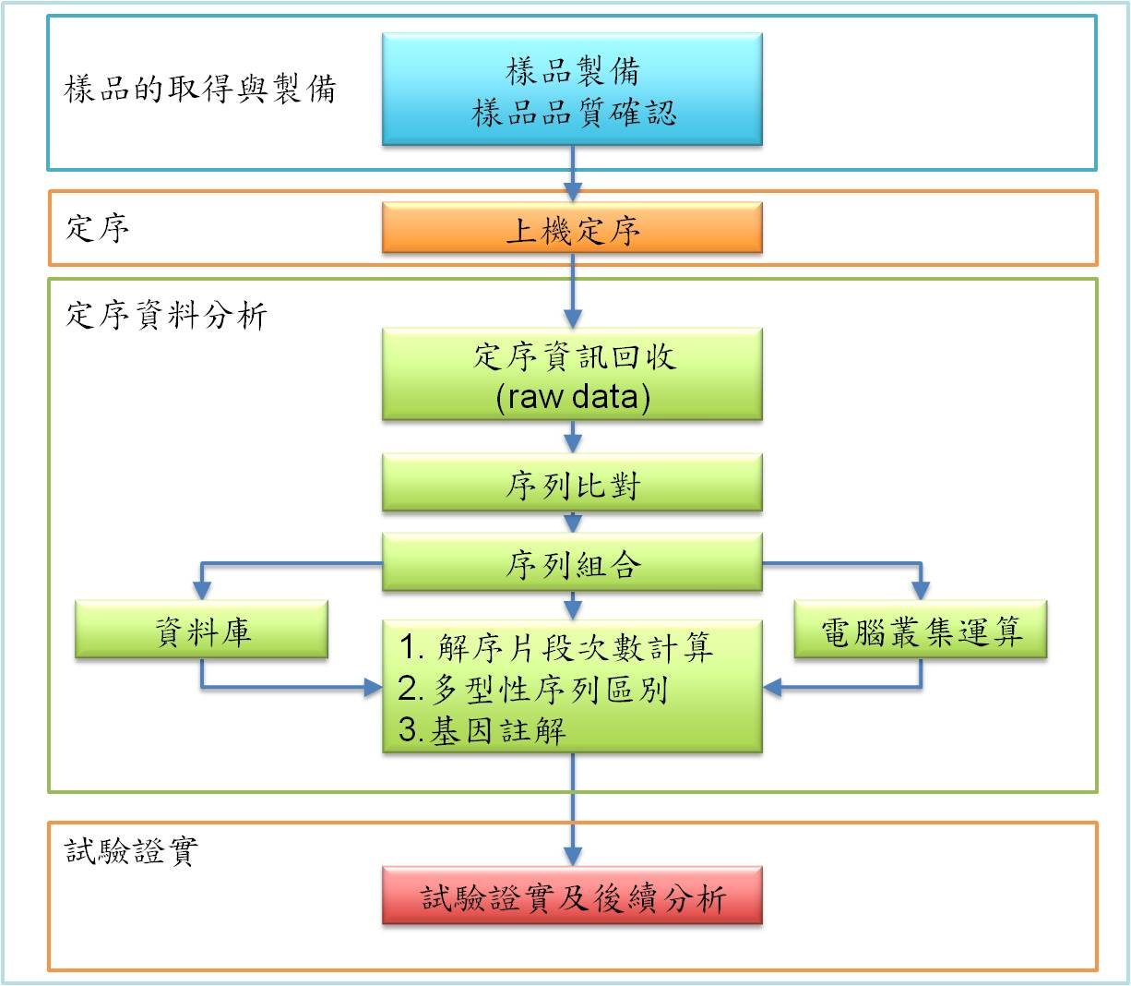
需求/應用

Slide 8
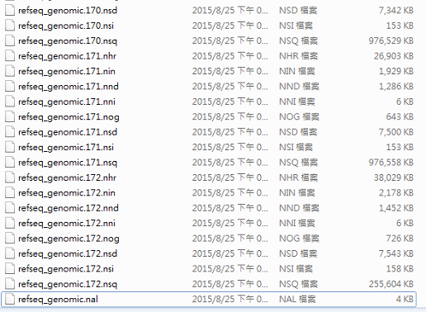
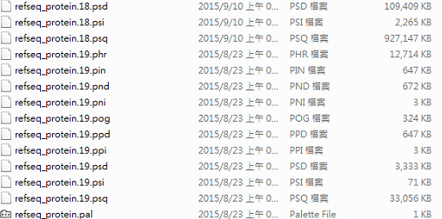
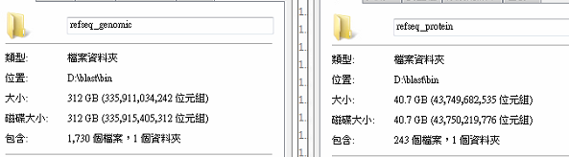
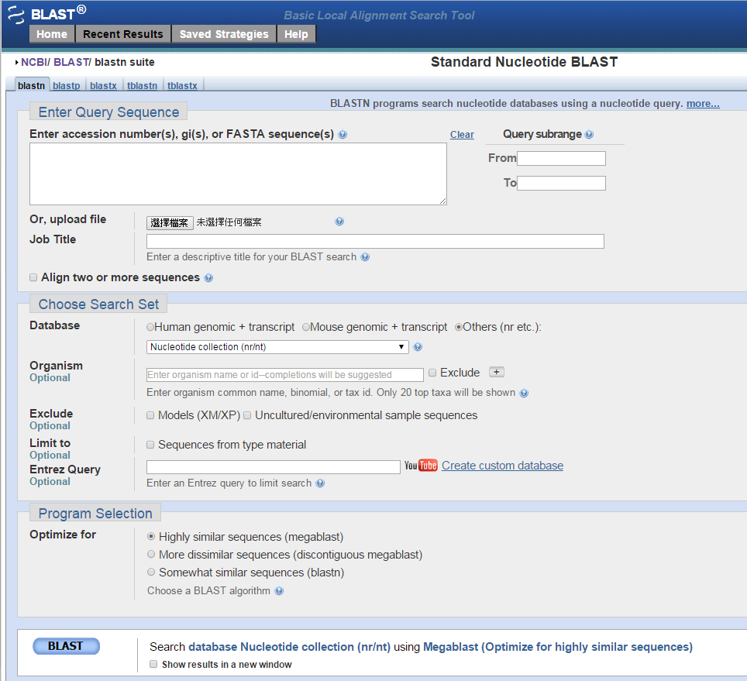
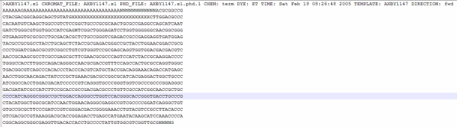
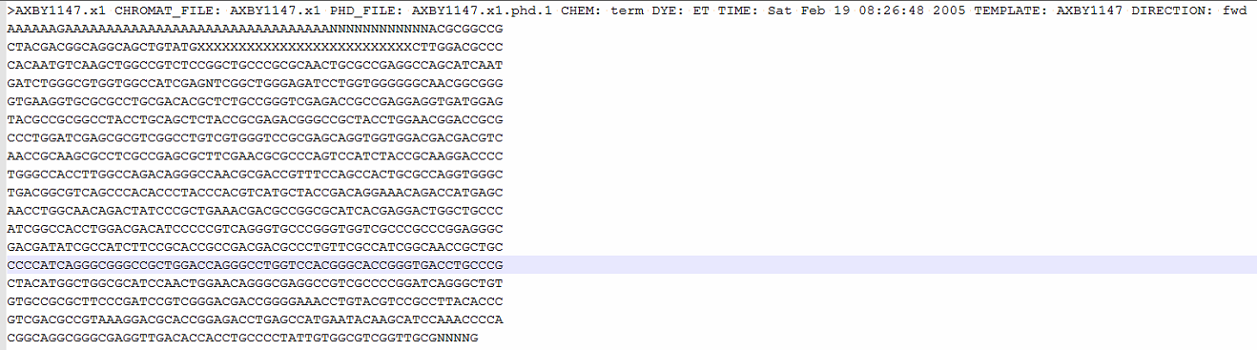
網頁實作

Slide 9
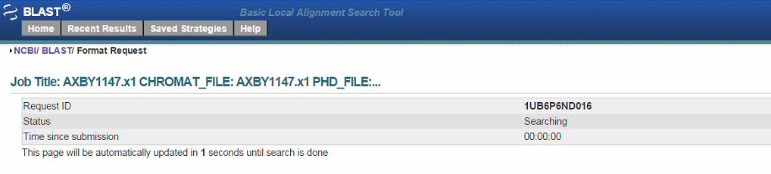
網頁呈現 --- 結果

Slide 10
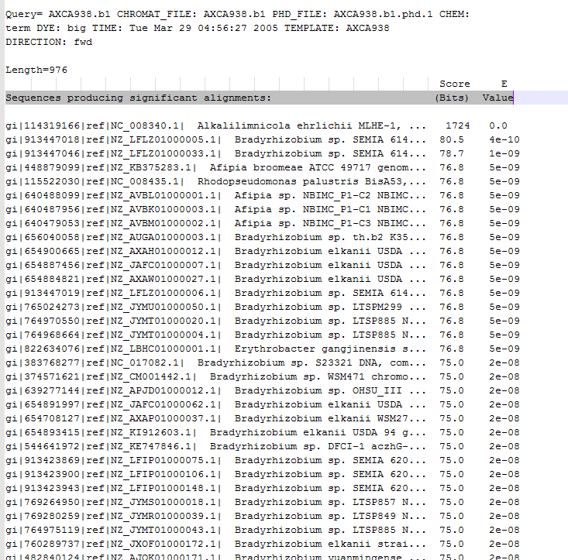
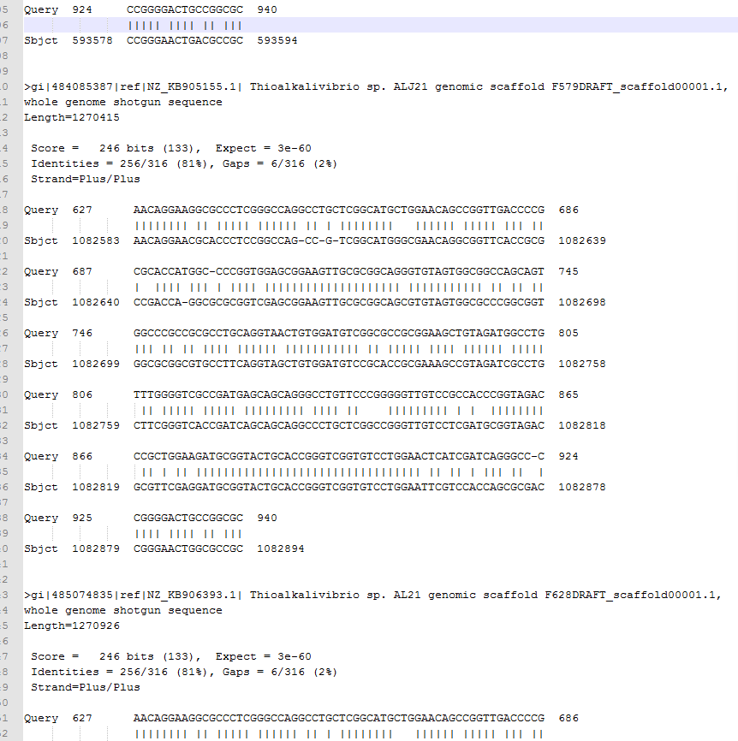
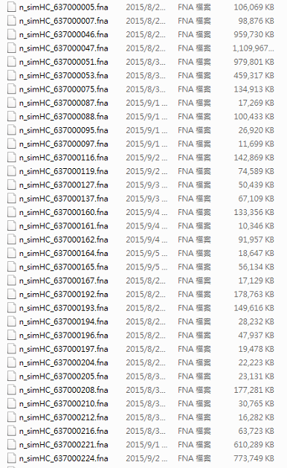
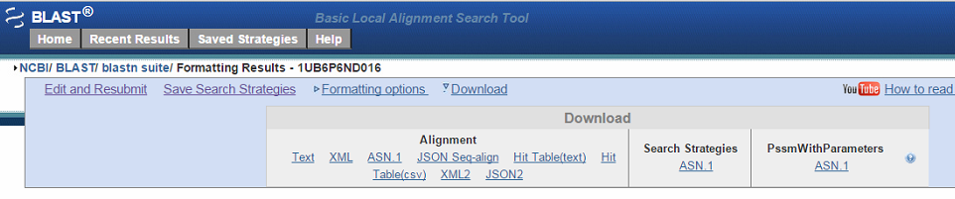
網頁呈現 --- 結果

Slide 11
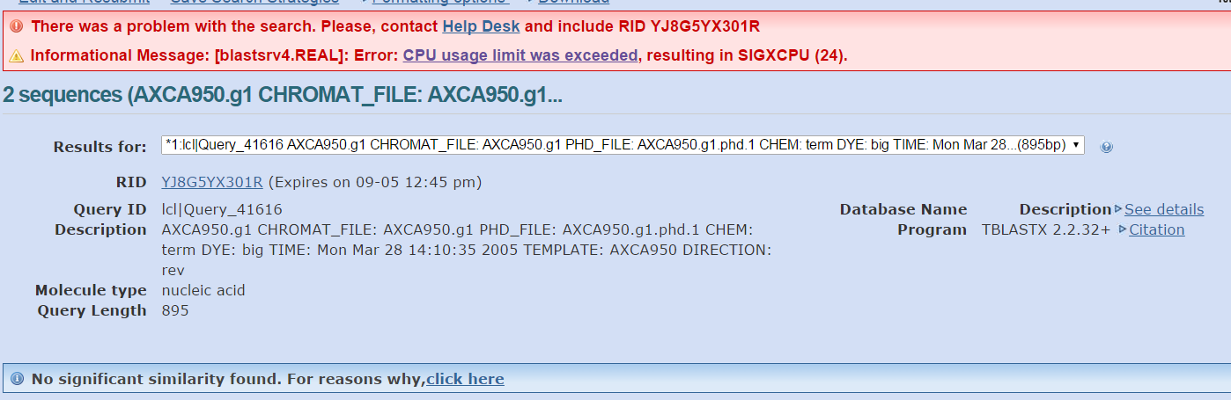
網頁呈現 --- 結果

Slide 12
現實的挑戰
舉例來說，微生物的定序分析，一個短序列片段可能只有幾KB，但比對的基因資料庫資料量卻高達好幾百GB，因此在比對相似序列時，都需要花費非常多的時間。
而比對方法的不同，也會造成分析時間的不同，簡單的相似比對可能幾個小時就可以跑完，但DNA轉蛋白質的交互比對可能需要花費數天的時間。
因此，要可以提供網頁分析，需要非常強大的電腦運算能力，以及儲存設備。

Slide 13
現實的挑戰
NGS在尋找致病基因變異時，常見的困難是得從數以萬計的變異點尋找，使得研究人員，無法直接以實驗方式，對各別的變異位。
要解決這樣的困境，必須要針對研究的目的，進行客製化資料分析，將初始的序列比對結果，配合已有的各種生物知識，包含基因體註解、基因表現、生物路徑等等各種資料庫，進行進階分析。
比如在尋找單基因遺傳疾病之致病變異時，由數以千計的候選位點之中，過濾出少於50個、最有可能造成疾病的基因變異，可能要配合各種人類基因體變異資料庫，如dbSNP、The 1000 Genomes Project、ClinVar、COSMIC、LSDB、HGMD等，來對候選的致病變異來進行過濾。

Slide 14
END

